Slide 1


Muled Productions
THE
MULED
PRESENT

Slide 2
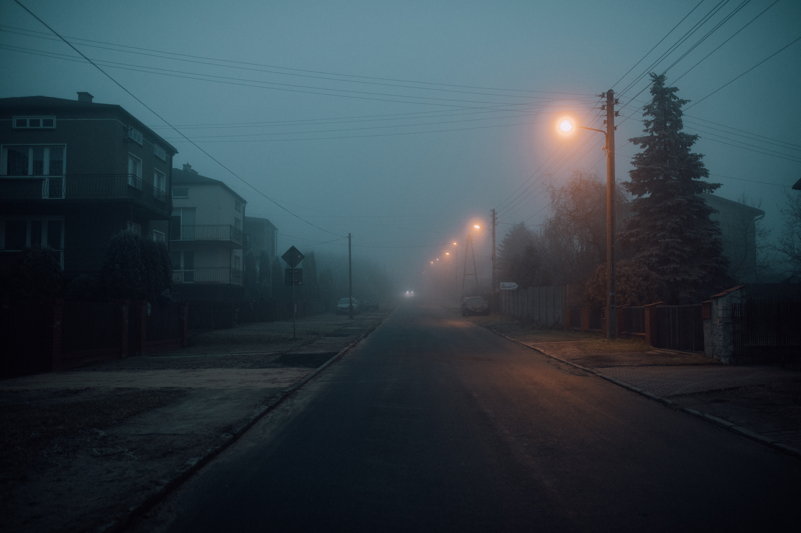


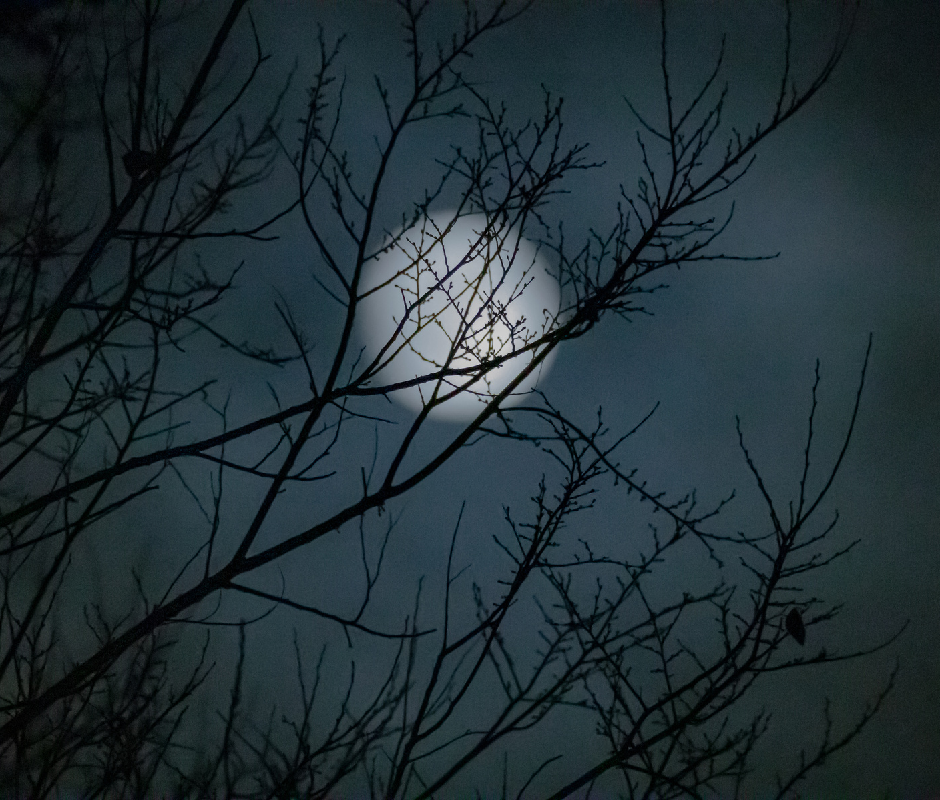
AGENDA
MULED
Desain IF-Pedia (IF-Think, IF-Tips & Tricks, IF-Knows)
Teaser & After Movie Proker
Logo Animasi
Bulletin Board
Himatifa Mencari
Rilis Pengurus
Apresiasi KM
Request poster dri departemen yg membutuhkan
Video Profile
Ucapan Hari Besar
IF Magz
Logo Highlight Story
Media Partner
Recap Proker
Laporan Kegiatan
PDD 101
Foto Wisuda
Konten Tiktok

Slide 3

PIDIDI 101
LPJ DONE
SIDANG DONE
SERTIFIKAT PROGRESS

Slide 4
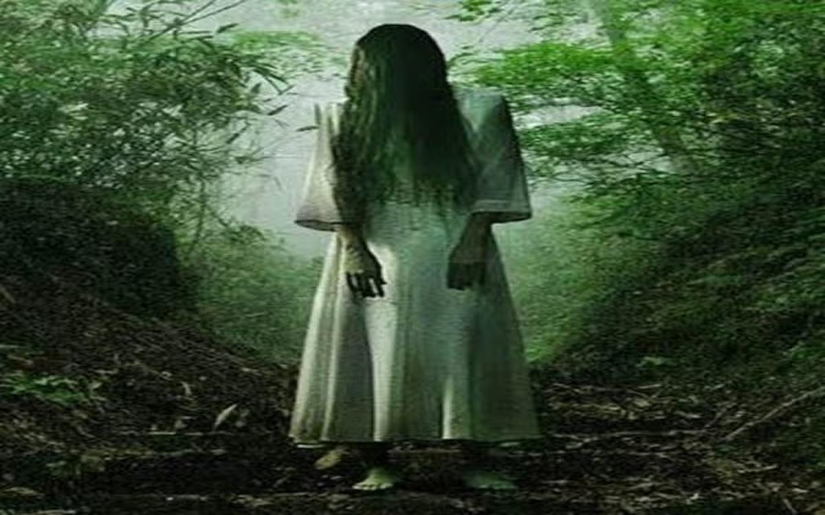
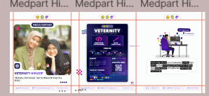
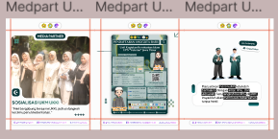
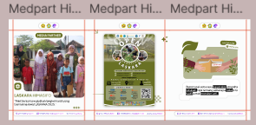
MEDPART

Slide 5
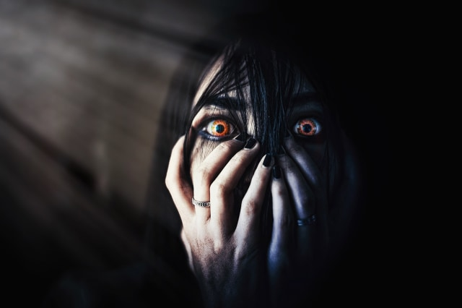
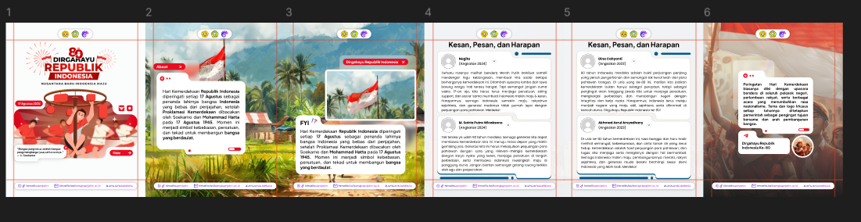
HARI BESAR

Slide 6
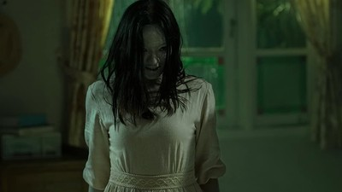
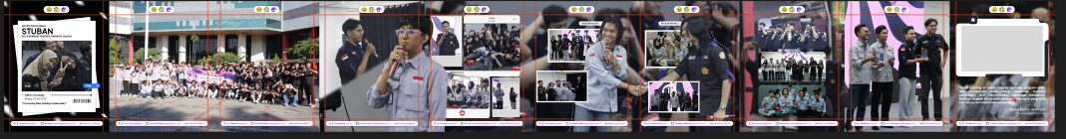
LAPORAN KEGIATAN

Slide 7
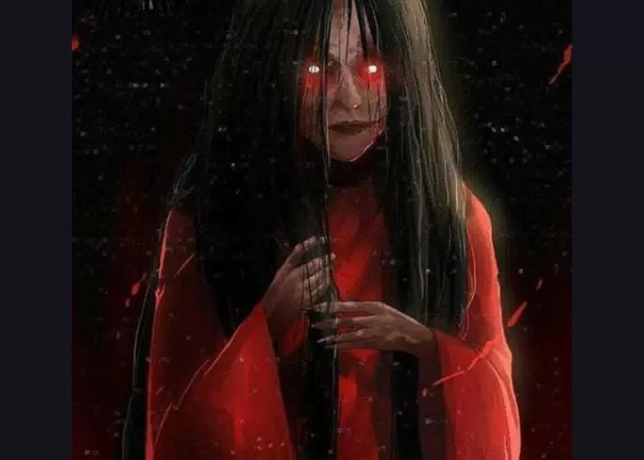
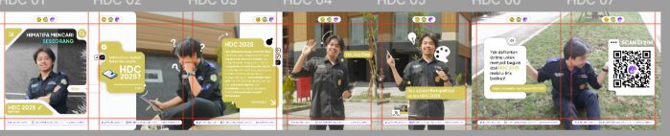
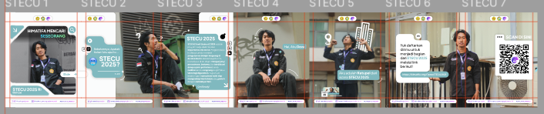
HIMATIFA MENCARI

Slide 8
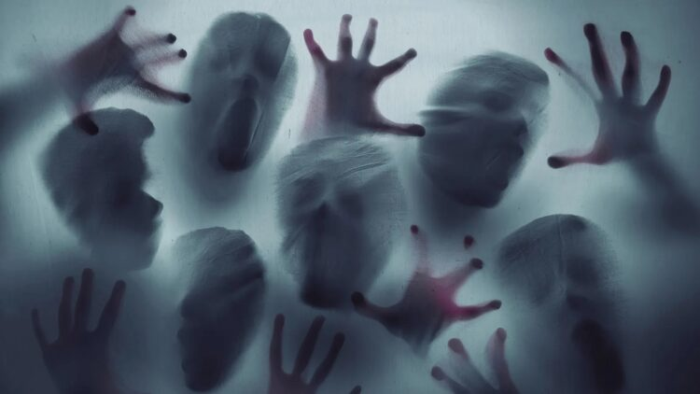
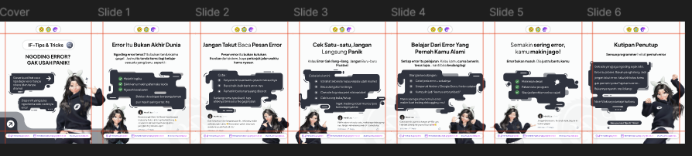
IF PEDIA

Slide 9
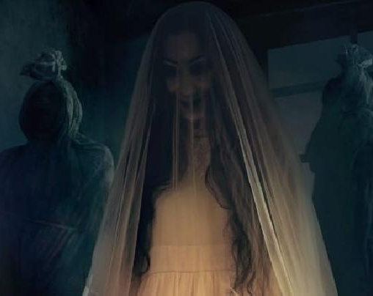
RILIS PENGURUS

